Slide 1
明治维新
日本
第八单元

Slide 2
课标要求
(1)知道明治维新的历史条件
(2)概述明治维新的主要过程和基本内容,理解近代化道路的多样性.
(3)分析明治维新在日本近代化过程中的历史地位

Slide 3
1603年初，德川家康打败竞争对手，取得“征夷大将军”的称号，在江户设立幕府，建立起统一中央集权的幕府统治，史称德川幕府或江户幕府，开始了二百六十多年的统治。

Slide 4
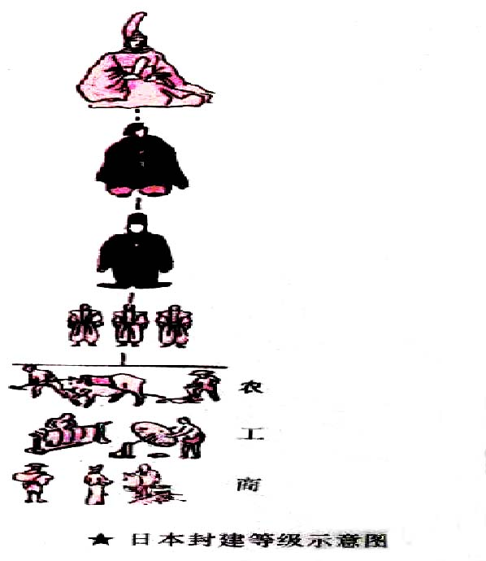
一、德川幕府的统治
幕府已成为众矢之的，国内阶级矛盾激化
资本主义生产关系的形成和发展
天皇
只是傀儡，毫无实权
将军
掌握政权，组成幕府
幕府
大名
有些从事工商业
武士
经济状况恶化
不满情绪增强
新兴地主、 商人
经济实力增强
政治权利较少
农民、城市平民
生活日益贫困 进行反抗斗争

Slide 5
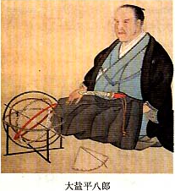
1837年，下级武士 起义，日本封建社会的 开始动摇
大盐平八郎
统治基础

Slide 6
二、黑船事件
1、19世纪中期，随着 的完成，资本主义国家急需扩大 和掠夺 。
工业革命
海外市场
原料
2、日本闭关锁国、封建落后

Slide 7
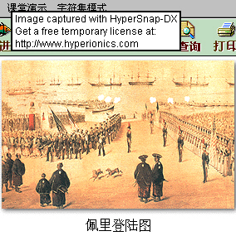
惊 破 太 平 梦
几 只 蒸 汽 船
佩 里 登 陆
1853年

Slide 8
民族危机
国门被打开
浦贺港
1853
1854年《日美亲善条约》

Slide 9
列强侵略对日本的影响：
（西方殖民侵略既有破坏性，又有建设性）
危害：
（1）日本丧失 ，陷入了 的危机之中，
加剧。
（2）欧美国家在日本大量倾销 ，掠夺 ，套购 ，导致日本手工工场 ，工人 ，物价 ，人民 ，社会动荡不安，社会 加剧。
大量主权
半殖民地
民族危机
廉价工业品
原 料
黄金
破产
失业
暴涨
起义
危机
客观进步作用：
使日本从锁国走向开国，客观上刺激了日本 ，冲击了封建经济，加剧了 统治危机
资本主义的发展
幕府

Slide 10
小结
阶级矛盾激化
幕府的封建统治
19世纪初，资本主义萌芽
倒幕运动
资本主义进一步发展
19世纪中期，西方列强侵略
封建统治危机
民族危机
统治阶级分化

Slide 11
明治维新
一、背景
1.幕府统治危机——必要性
⑴资本主义发展
⑵社会矛盾激化
⑶列强侵略
2.倒幕运动，明治政府成立——可能性
内忧外患
根本原因：幕府统治阻碍了日本资本主义的发展。

Slide 12
改革的目的：
富国强兵，巩固明治政府的统治，建立近代化的独立国家。
政治：巩固天皇为首的新政权；
经济：发展资本主义工商业；
对外：摆脱外来压迫。

Slide 13
二、明治维新的内容
内容核心 | 具体内容 | 历史作用
 | 废藩置县
 | “四民平等”，取消等级身分制和武士特权
 | 制定宪法，召开国会
1、政治领域：核心词——
立宪政体
加强中央集权
开始建立起中央集权的政治体制，有利于资本主义经济的发展，为富国强兵奠定了基础。
废除等级制度
改革政治体制(相对滞后)
日本成为亚洲第一个立宪国家；确立了日本君主立宪制

Slide 14
2、经济领域：核心词——
核心提示 | 具体内容 | 历史作用
 | 国家办军事工业和重工业，发展交通运输业和通讯业
 | 大力扶持民用企业，突出国企引导；廉价出售国企给民间资本
殖产兴业
殖产兴业
奠定了工业化的基础，掀起了工业革命的热潮，仅用30年时间，就由农业国变为工业国

Slide 15
核心提示 | 具体内容 | 历史作用
 | 推行义务教育，兴办学校
 | 传播启蒙思想
 | 发展新闻出版事业
 | 提倡衣食住行欧洲化
3、思想文化和社会习俗：核心词——
文明开化
教育改革
吸收西方思想文化和习俗，改变落后愚昧
介绍西学
重视传播
社会习俗

Slide 16
4.军事：
建立近代军队， 为对外扩张创造条件
（1）实行义务兵役制，仿照欧美国家建立常备军
（2）改进武器装备。从国外购买先进武器，国内创办军工业，仿制先进武器。
（3）设立军事院校，培养军事人才
（4）武土道教育：尚武、忠君
特点：
日本军队称为“皇军”，所有军人都要接受武士道教育，要求必须效忠天皇；只向天皇负责，不受内阁干预。
为摆脱民族危机，实现独立富强，并走上对外扩张道路奠定基础。
作用：

Slide 17
三、历史影响
明治维新的性质：资产阶级性质的改革。
积极影响：
基本实现富国强兵，使日本由封建落后国家变成近代资本主义国家。是日本历史的转折点，是日本走上近代化（资本主义）道路的标志。
①经济：建立起比较完整的工业体系，实现了由落后农业国向先进工业国的转变。
②政治：成为亚洲第一个立宪国家。
③文化：西方近代思想文化得到传播。
④对外：摆脱了民族危机，跻身世界强国行列。

Slide 18
明治维新的局限性
①政治：
浓厚的封建专制残余
②文化：
愚民政策和天皇崇拜思想的根深蒂固
③对外：
争夺的野心和军国主义传统结合推动日本加入侵略的行列，给亚洲国家带来灾难（挑起二战）

Slide 19
思考:日本的君主立宪制同英国的君主立宪制相比,有哪些 共同点和不同点？
 | 不同点
 | 君主权力 | 议会与 君主关系 | 内阁与 议会关系 | 掌握实权者
英国
日本
议会权力
大于君主
内阁对
议会负责
统而不治
资产阶级
至高无上
（神权色彩）
天皇解散
议会
内阁对
天皇负责
天皇为代表的
官僚军阀集团

